Slide 1
《军事理论》课程网上注册、学习操作流程——手机版

Slide 2

一定要仔细阅读完，按步骤和要求做！

Slide 3
安卓版手机演示

Slide 4

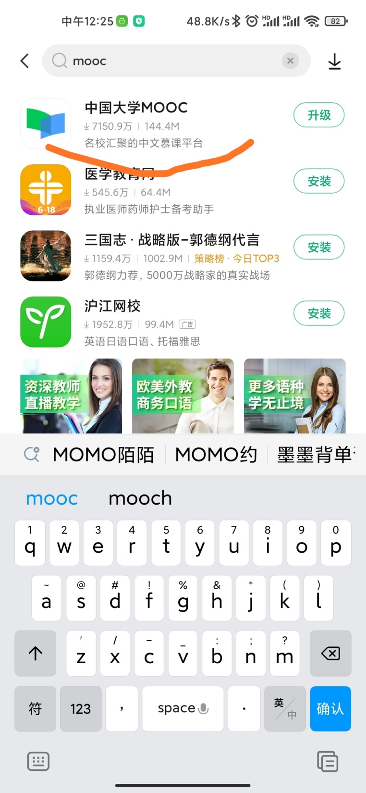
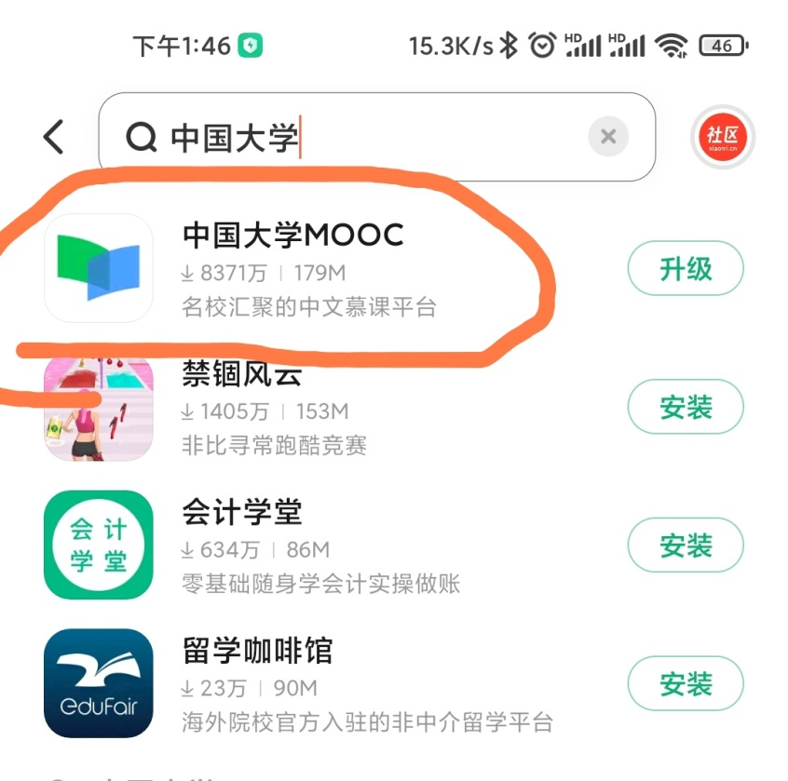
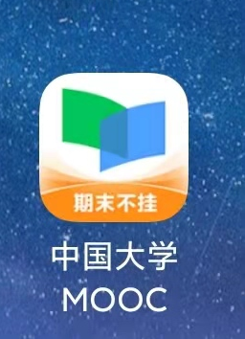
一、下载并安装APP
打开手机应用商店，在应用商店中搜索 关键字“mooc”或“中国大学”下载APP

Slide 5
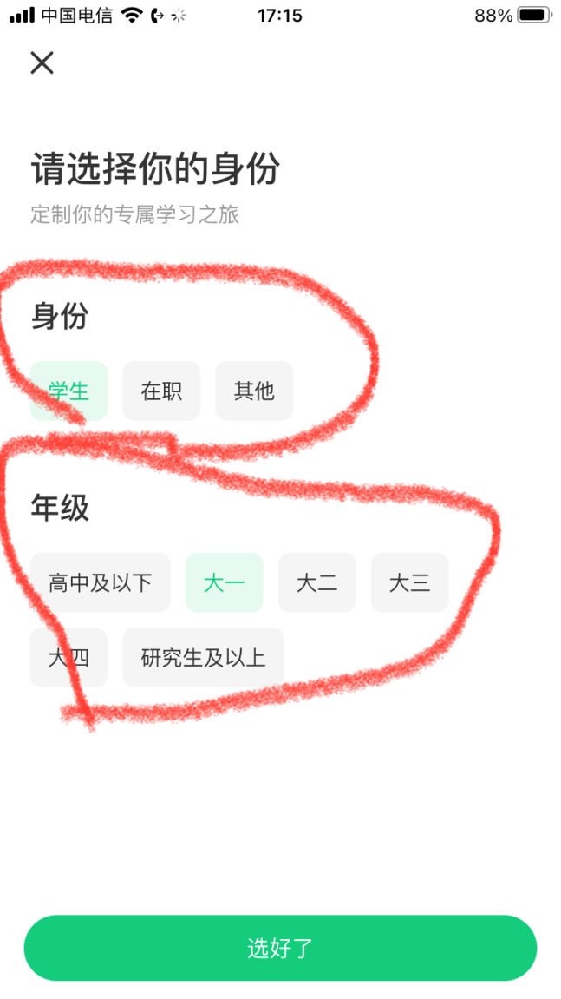
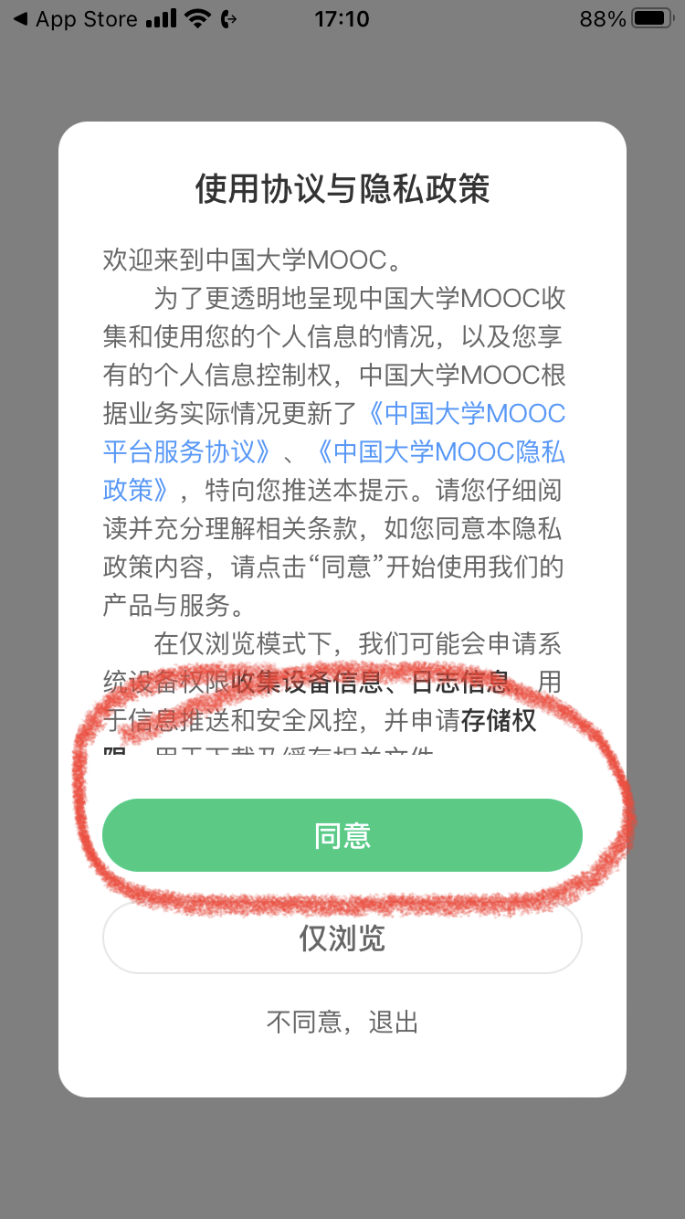


二、打开APP注册个人账户
打开“中国大学慕课”APP，同意使用协议与隐私政策。
选择个人的“身份”和“年级”。
“学习目标”可根据自己需要选择，也可直接点击右上角的“没有学习目标”按钮。

Slide 6
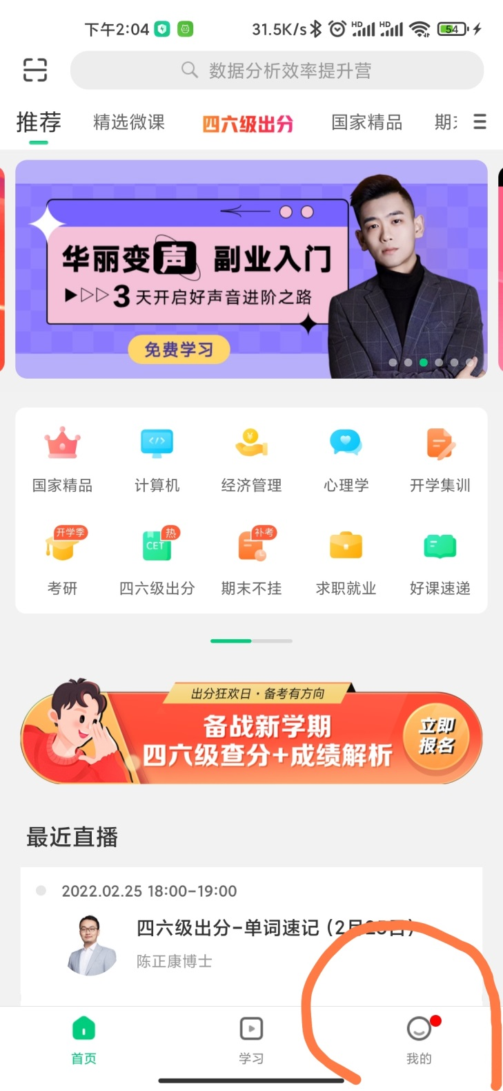
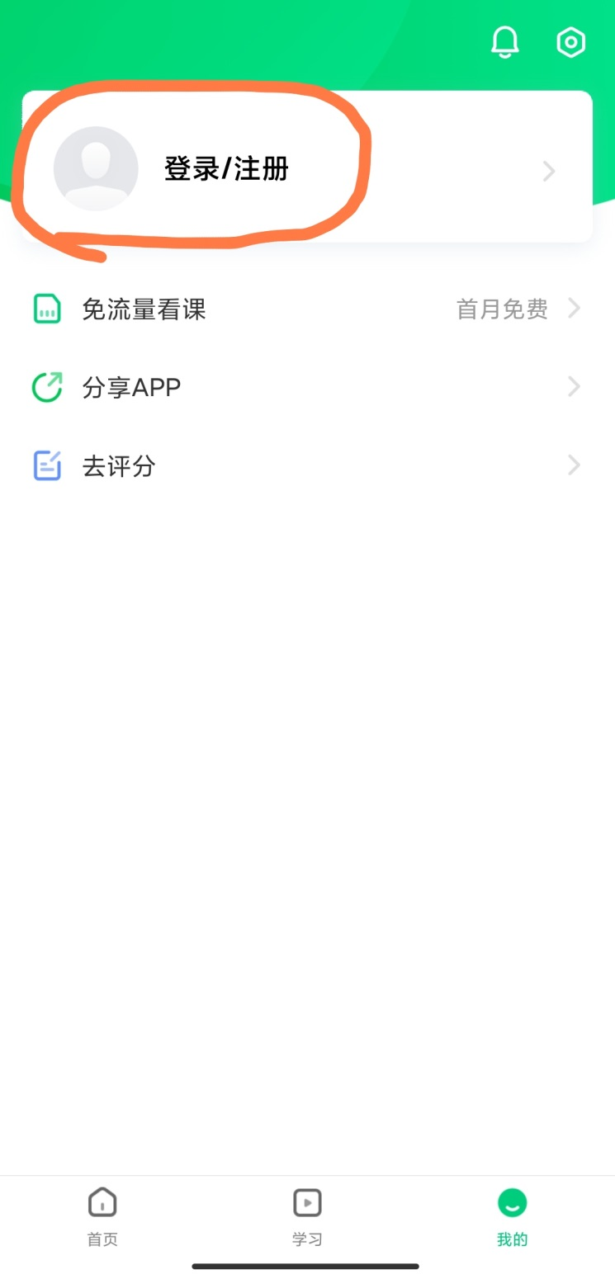
三、打开APP注册个人账户
打开“中国大学MOOC”APP点击右下角“我的”按钮。
在“我的”界面点击“登录/注册”按钮进入下一界面。

Slide 7
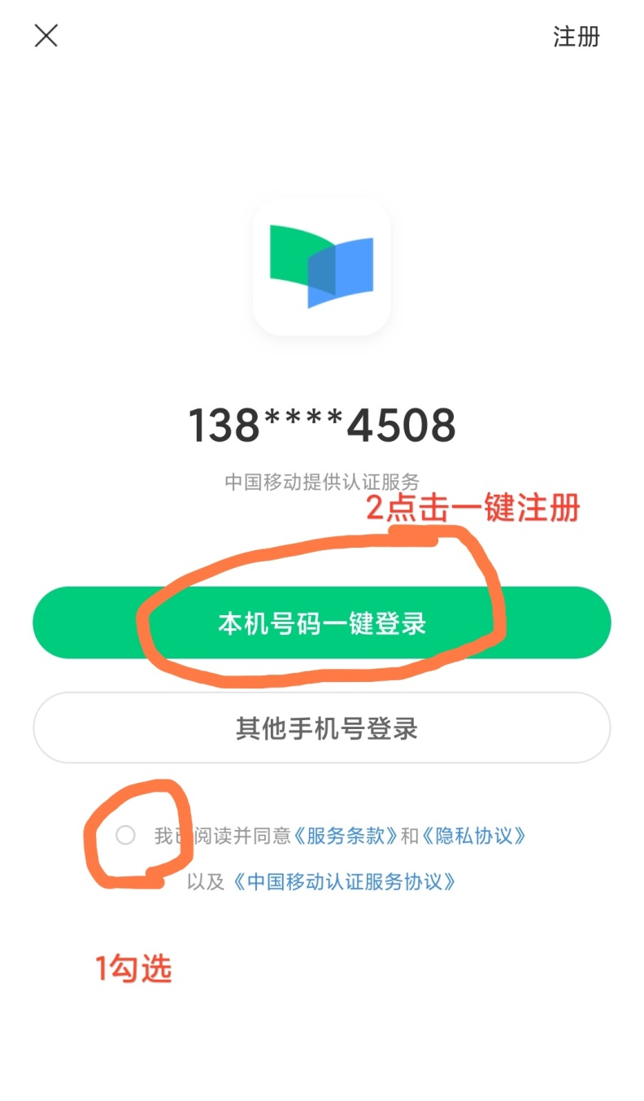
三、打开APP注册个人账户
注册前勾选下方“服务协议”。
点击“本机号码一键登录”完成注册。

Slide 8
苹果版手机演示

Slide 9

一定要仔细阅读完，按步骤和要求做。

Slide 10
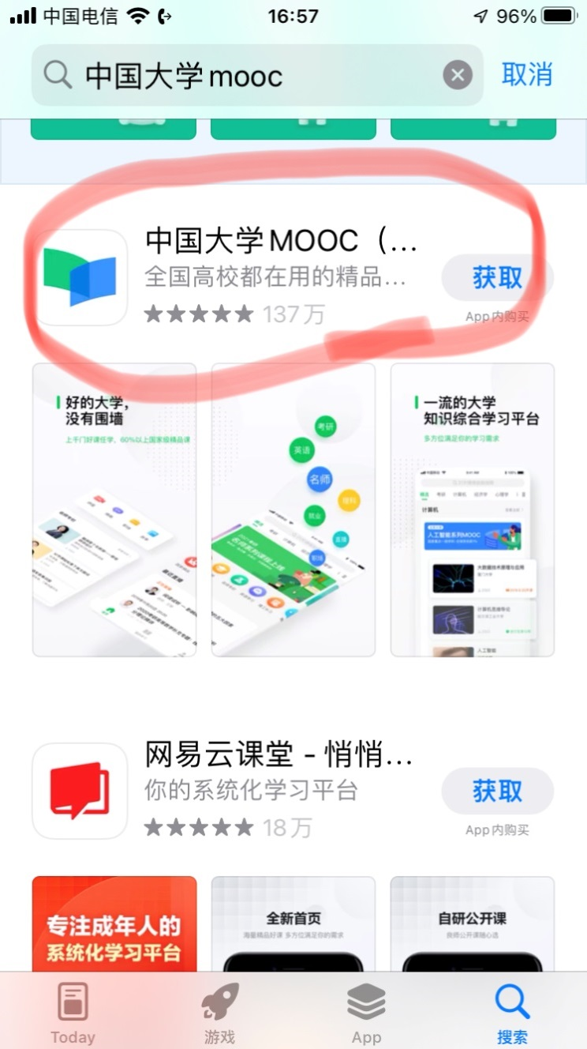

一、下载并安装APP
打开“ App Store”，在应用商店中搜索 “中国大学慕课”获取APP

Slide 11
二、打开APP注册个人账户
打开“中国大学慕课”APP，同意使用协议与隐私政策。
选择个人的“身份”和“年级”。
“学习目标”可根据自己需要选择，也可直接点击右上角的“没有学习目标”按钮。

Slide 12
三、打开APP注册个人账户
在APP首页，点击右下角“我的”按钮。
在“我的”界面点击“登录/注册”按钮进入下一界面。

Slide 13
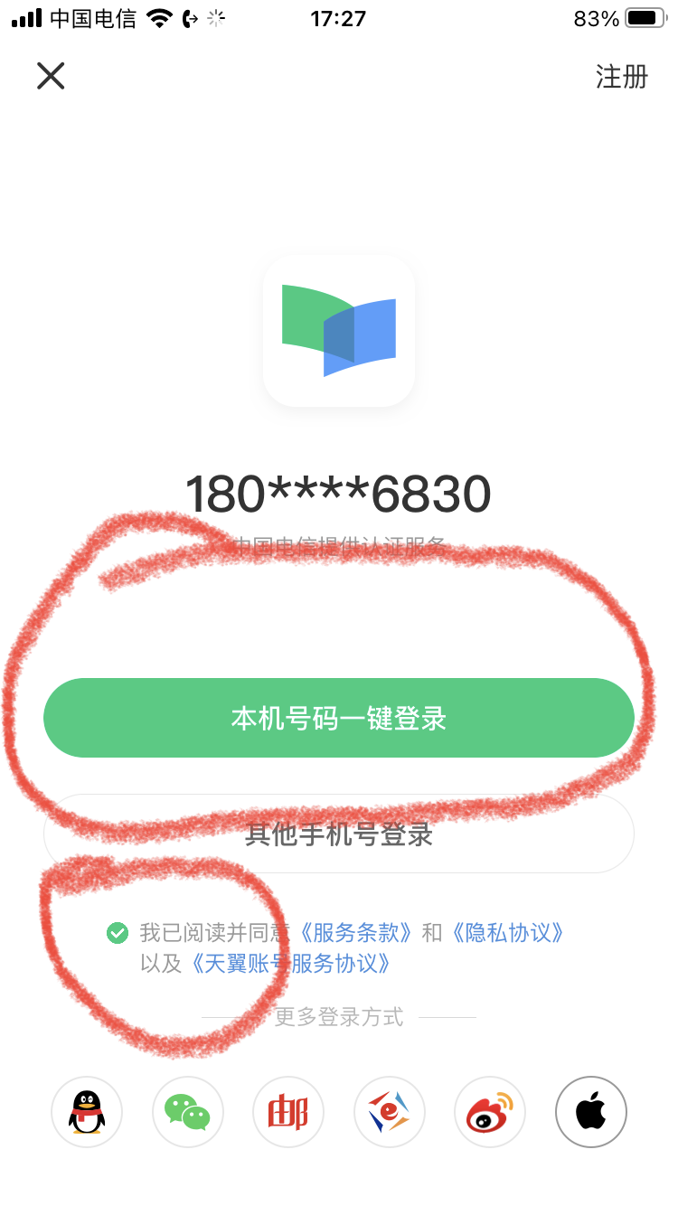
三、打开APP注册个人账户
注册前勾选下方“服务协议”。
点击“本机号码一键登录”完成注册。

Slide 14
学校认证与选课——手机版
★★非常重要！！！

Slide 15
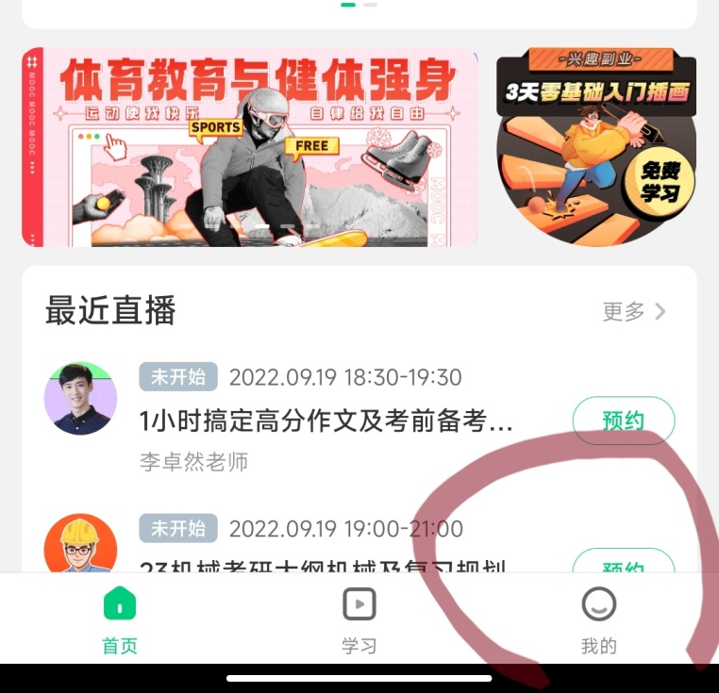
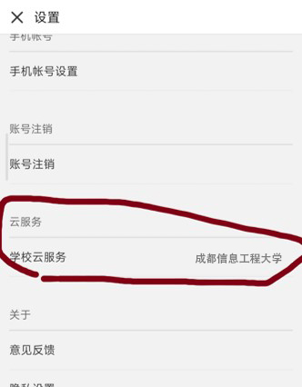

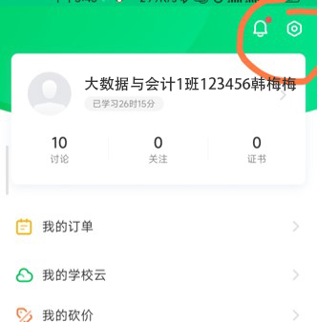
一、学校认证
打开APP首页。
在首页右下方点击“我的”按钮。
在“我的”界面右上角打开“设置”。
在设置里面找到“学校云服务”。

Slide 16
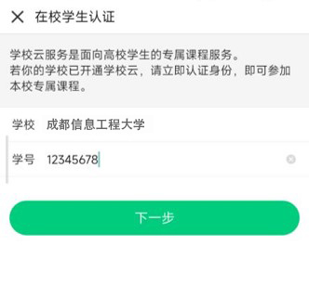
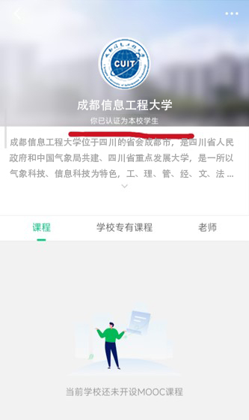


一、学校认证
点击“学校云服务”。
点击学校栏搜索“成都信息工程大学”，输入个人学号。
输入个人姓名和认证码“111111”（6个1）
认证成功。
★★谨记！！！
网上课程学习成绩100%=“平时成绩（视频学习+单元测试）” 70%+“期末终结性考试”30%。请按时完成！！！！！

Slide 17

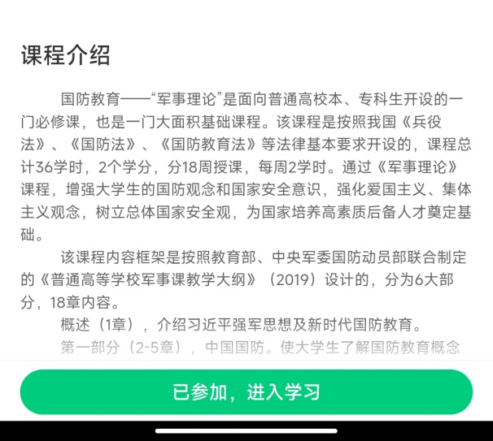


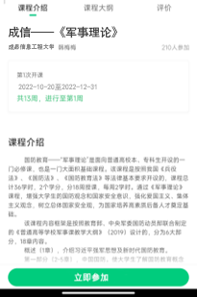


二、选课
认证成功后的学校界面。
选择“成信——《军事理论》”。
点击“立即参加”即选课成功。
★★特别提醒！！！
本学期重修该课程的学生（即已有注册账号），请直接进入“学校认证与选课”环节进行认证和选课，并按照课程要求进行学习！

Slide 18
★★谨记！！！
1.网上课程学习成绩100%=“平时成绩（视频学习+单元测试）” 70%+“期末终结性考试”30%。请按时完成！！！！！
2.各章节单元测试及期末结课考试提交时间请随时关注课程平台 ，切勿错过测试时间！！！！！
★网上课程实时更新，
请及时上网学习！！

